Slide 1
Формирование системного мышления обучающихся как актуальная задача модернизации современного образования

Slide 2
На современном этапе развития общества выпускнику школы для создания целостного представления о мире необходима не простая интеграция знаний, накопленных разными науками, а умение рассматривать их и применять как комплекс, как систему.

Slide 3
Актуальность формирования системности мышления школьников
потребность в разработке новой модели обучения, способствующей формированию системности мышления обучающихся
новый социальный заказ постиндустриального общества на творческую личность учащегося
необходимость определения оптимального способа взаимодействия участников образовательного процесса

Slide 4
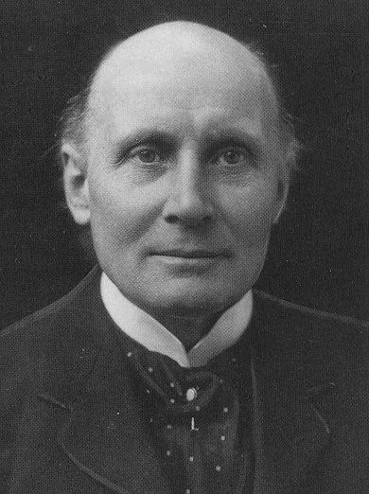
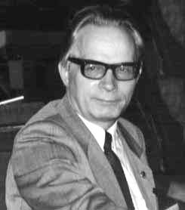
Воспитание мышления, способного открывать новое и приходить к новым обобщениям.
Анализ проблемы в любой области жизни, как основной задачи системы образования.
А.Н. Уайтхед
английский философ
А.В. Брушлинский
психолог

Slide 5
Основная функция мышления
1) анализировать причины явлений и процессов, происходящих в природе и обществе;
2) выявлять порождающие их закономерности;
3) находить новые идеи в проблемных ситуациях (когда нет готовых способов действия).

Slide 6
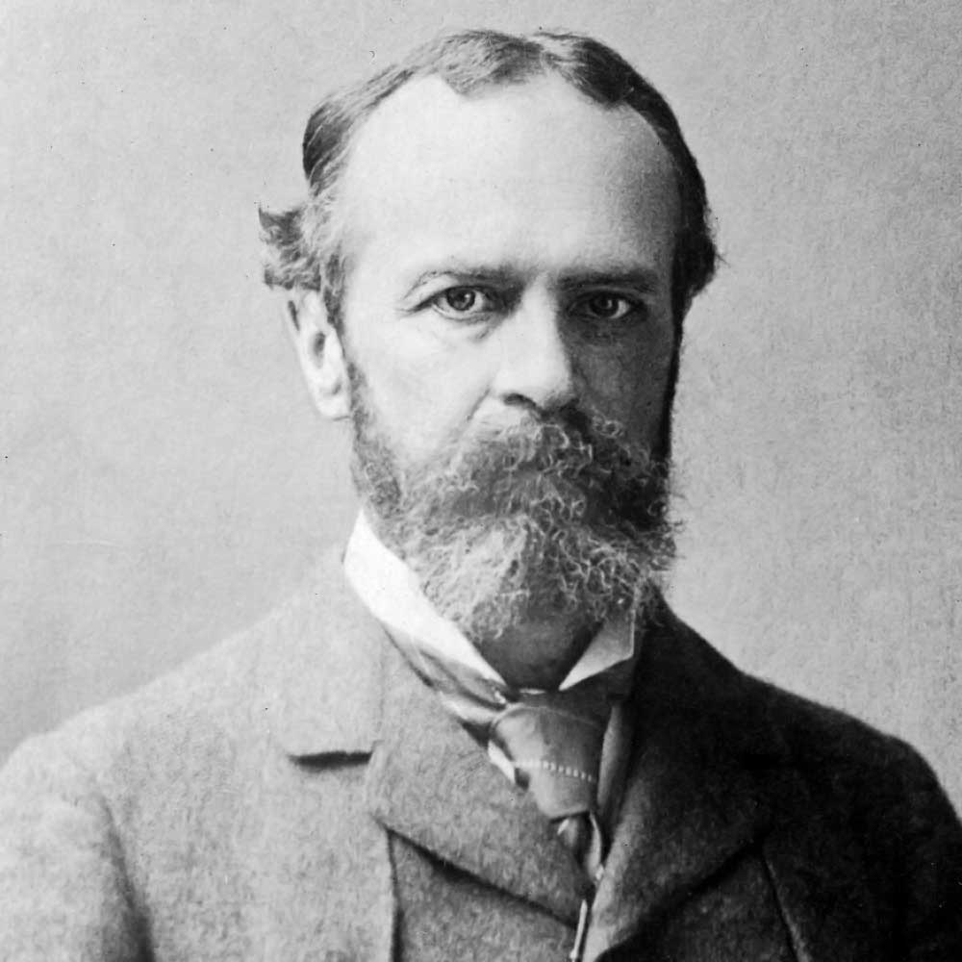
Условимся считать характеристической особенностью мышления — способность ориентироваться в новых для нас данных опыта.
Мышление заключает в себе анализ — оно замещает целое его частями и связанными с ним свойствами и следствиями.
Мышление характеризуется проницательностью — умением выделять существенный атрибут предмета, и запасом знаний, которые позволяют рассмотреть предмет с разных точек зрения.
Уильям Джемс
американский философ и психолог

Slide 7
Условимся считать характеристической особенностью мышления — способность ориентироваться в новых для нас данных опыта.
Мышление заключает в себе анализ — оно замещает целое его частями и связанными с ним свойствами и следствиями.
Мышление характеризуется проницательностью — умением выделять существенный атрибут предмета, и запасом знаний, которые позволяют рассмотреть предмет с разных точек зрения.
Уильям Джемс
американский философ и психолог

Slide 8
МЫШЛЕНИЕ ― опосредованное обобщенное познание объективной реальности
сопоставляет;
сравнивает;
различает;
раскрывает отношения и опосредования;
раскрывает новые свойства;
выявляет взаимосвязи.

Slide 9
Понятие «системное мышление» в научно-популярной психологии
СИСТЕМНОЕ МЫШЛЕНИЕ ― способ мышления, при котором в центре внимания находятся взаимоотношения между частями, взаимодействие которых образует целенаправленное целое.

Slide 10
Понятие «системное мышление» в педагогике
СИСТЕМНОЕ МЫШЛЕНИЕ ― мышление,
в процессе которого субъект рассматривает предмет мыслительной деятельности как систему, выделяя в нём соответствующие системные свойства, отношения, закономерности.

Slide 11
Понятие «системное мышление» в педагогике
СИСТЕМНОЕ МЫШЛЕНИЕ ― мышление, учитывающее все положения системного подхода, влияние всех значимых для данного рассмотрения систем и связей, как новое видение с направленностью на интегративный синтез знаний, нацеленное на всестороннее познание предмета, отражающее разные стороны, аспекты объектов, на целостность, многомерность бытия.

Slide 12
Понятие «системное мышление» в педагогике
ПОКАЗАТЕЛИ
СИСТЕМНОГО МЫШЛЕНИЯ
умение осуществлять системный анализ изучаемых природных объектов и явлений
способность ребенка анализировать объект как систему связанных элементов
выделять общий принцип построения системы и конструировать новую систему элементов

Slide 13
Понятие «системное мышление» в педагогике
НАВЫКИ И УМЕНИЯ
рассмотрение явления как системы;
выделение базовых элементов системы;
рассмотрение системы как в статике, так и в динамике;
генерирование идеи, применение ранее усвоенных знаний;
критическое оценивание ситуации;
рефлексия;
анализ и прогнозирование развития системы;
объективная самооценка эффективности системного мышления;
самосовершенствование компонентов системного мышления.

Slide 14
умение анализировать ситуации
МЫСЛИТЕЛЬНЫЕ СПОСОБНОСТИ
умение интегрировать и синтезировать информацию
чувствительность к противоречиям, постановка и решение проблем
дивергентное мышление
богатое воображение
ощущение красоты процесса и результата

Slide 15
ИНФОРМАЦИЯ
об элементах отражаемой реальности
поступление
в МОЗГ
ОБРАЗ, который соответствует максимально возможно полной картине этой реальности
создание мысленной конструкции − СИСТЕМЫ

Slide 16
УМЕНИЯ
рассматривать объекты и явления окружающего мира как системы в их развитии и взаимосвязи
анализировать ситуации:
- уметь устанавливать причинно-следственные связи,
- выявлять противоречия,
- решать проблемы
обнаруживать скрытые зависимости и связи
интегрировать информацию, делать выводы, позволяющие предвидеть последствия

Slide 17
Системный подход как основа оценки системного мышления
изучаемые объекты рассматриваются как целостные образования
+
компоненты
взаимодействуют друг с другом
=
СПОСОБ
ПОЗНАНИЯ
НОВЫЕ СВОЙСТВА
ИЛИ
КАЧЕСТВА

Slide 18
Принцип системности
реализуется:
- в построении содержания обучения,
- в процессуальной стороне обучения
выступает специфическим механизмом перехода от абстрактного к конкретному
несет в себе логически упорядоченную форму, которая позволяет обосновать и организовать управляемый процесс психического развития

Slide 19
«Системное» применение системного подхода
дать каждому выпускнику знания, достоверно отражающие в его сознании объективно существующий мир как систему
организовать знания в определенном порядке
и таким образом, чтобы они были взаимосвязаны и представляли целостность

Slide 20
Основные понятия системного подхода
ЕСТЕСТВЕННЫЕ
созданы природой без участия человека
ИСКУССТВЕННЫЕ
созданы трудом человека

Slide 21
Надсистема 2
Надсистема 1
Надсистема 3
СИСТЕМА
Свойства
Основная функция
Признаки
Подсистема 1
Подсистема 3
Подсистема 2

Slide 22
Методика «Задать как можно больше вопросов к понятиям, которые обозначают объект или явление»
Общие вопросы
ответы не несут
существенной информации
Системные вопросы:
функция объекта или явления;
свойства объекта и явления;
связь данной системы с другими системами и с процессами;
взаимосвязь данной системы с человеком;
взаимосвязь между подсистемами.

Slide 23
Методика «Задать как можно больше вопросов к понятиям, которые обозначают объект или явление»
ПОКАЗАТЕЛИ МЫШЛЕНИЯ
ШИРОТА МЫШЛЕНИЯ – количество вопросов, связанных с вышеперечисленными системными категориями
ГЛУБИНА МЫШЛЕНИЯ – количество заданных вопросов по всем категориям
СИСТЕМНОСТЬ МЫШЛЕНИЯ – произведение широты мышления на его глубину

Slide 24
Методика «Задать как можно больше вопросов к понятиям, которые обозначают объект или явление»
Задать как можно больше вопросов к явлению «Дождь»
Почему испаряются капли дождя?
Когда испаряется вода?
Как вода испаряется?
Для чего она испаряется?
Почему иногда люди радуются, когда начинается дождь, а почему иногда нет?
Как высоко испаряется вода?
….

Slide 25
Методика «Задать как можно больше вопросов к понятиям, которые обозначают объект или явление»
Всего вопросов – 15.
Категории:
- общих – 3; - широта мышления – 5; - глубина мышления – 12.
В том числе количество вопросов по категориям:
- связанных с функцией – 2;
- связанных со свойствами – 4;
- связанных с надсистемами – 3;
- взаимосвязи данной системы с человеком – 1;
- взаимосвязи между подсистемами – 2.
СИСТЕМНОСТЬ МЫШЛЕНИЯ:
12 × 5 = 60

Slide 26
Применение системного подхода дает возможность ответить и на вопрос «Как формировать системное мышление?».
Фокус внимания педагога смещается от получения правильного ответа к пониманию того, каким образом этот ответ получен. Содержанием образования («Чему учить?») должны стать не конкретные предметные знания, а методы организации мышления.

Slide 27
К чему относится?
Частью чего является?
Какую функцию выполняет объект?
или
Какова его роль в природе?
ОБЪЕКТ ИЗУЧЕНИЯ
Какими свойствами и признаками обладает объект?
Из каких частей
состоит объект?

Slide 28
Системный подход
возможность в ходе учебного процесса организовать информацию
возможность делать выводы
возможность формировать системное мышление и критерии оценки развития

Slide 29
Системный подход
Наблюдение за успешными системами
Расширение круга своих интересов
Избавление от стереотипов
Создание ситуаций неопределенности
Решение творческих задач

